Slide 1
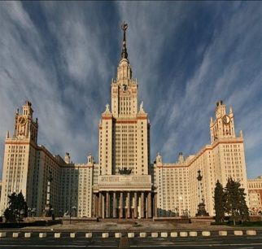
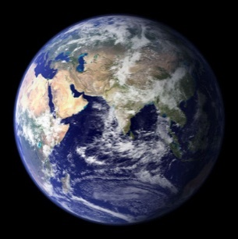
МОСКОВСКИЙ ГОСУДАРСТВЕННЫЙ УНИВЕРСИТЕТ
имени М.В.ЛОМОНОСОВА
Географический факультет
«Введение в физическую
географию»
Семинар № 3 – Движения Земли и их географические следствия
8 октября 2026 года
Notes:
1
1

Slide 2
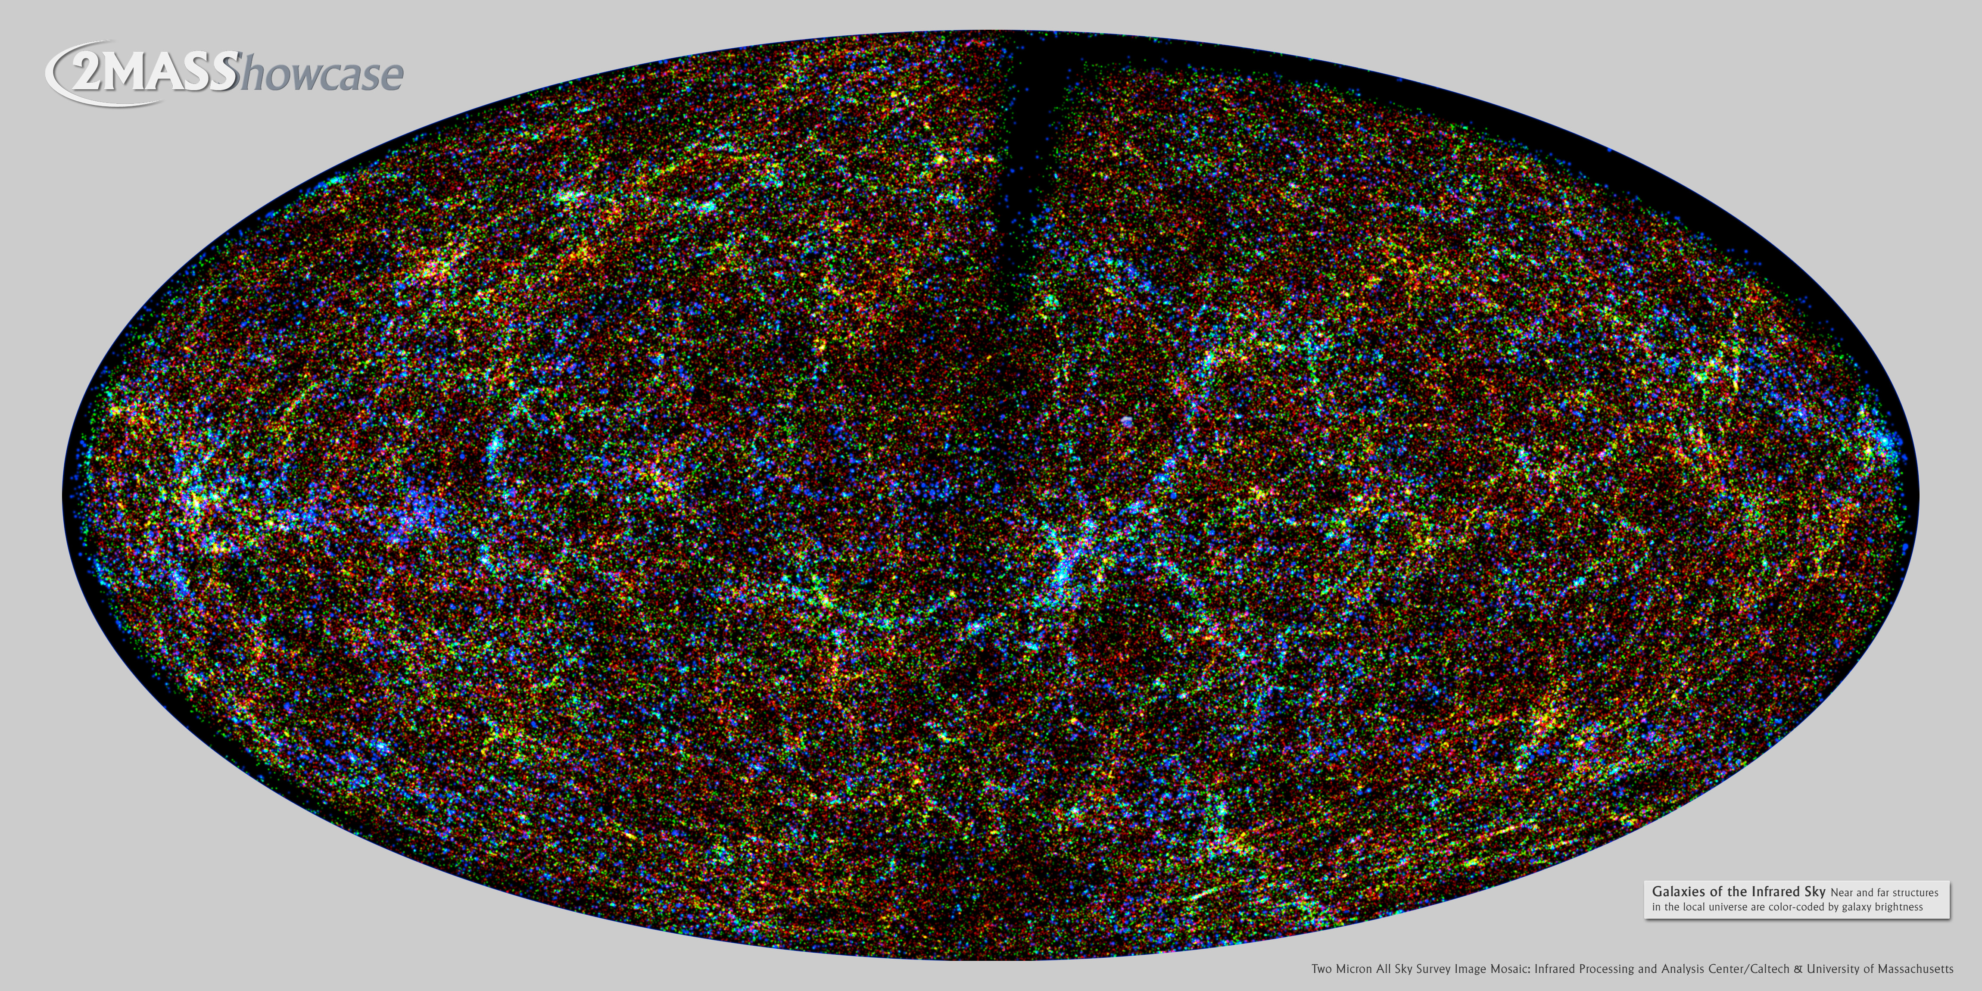
Вселенная
13,8 млрд лет
Сингулярность – большой взрыв – инфляция – расширение и остывание
5 % обычное вещество + 27 % тёмная материя + 68 % тёмная энергия
Возраст?
Происхождение?
Состав?

Slide 3
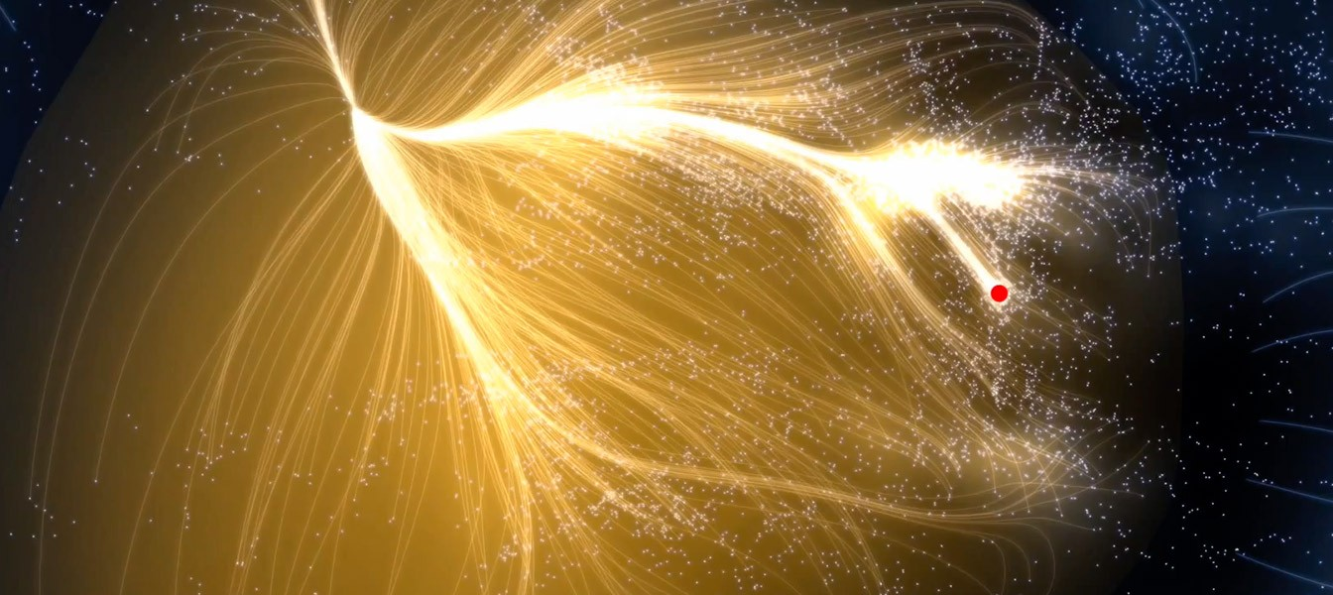
Суперкластер галактик Ланиакея
Млечный путь
Суперкластеры, или сверхскопления, ­- крупнейшие структуры во Вселенной, состоящие из многих миллиардов галактик, подобных нашей. До сих пор астрономам не удавалось точно определить, где в космической паутине заканчивается один суперкластер и начинается другой. Группа учёных из Гавайского университета недавно нашла решение этой задачи, очертила границы нашего суперкластера и дала ему имя Ланиакея.

Slide 4
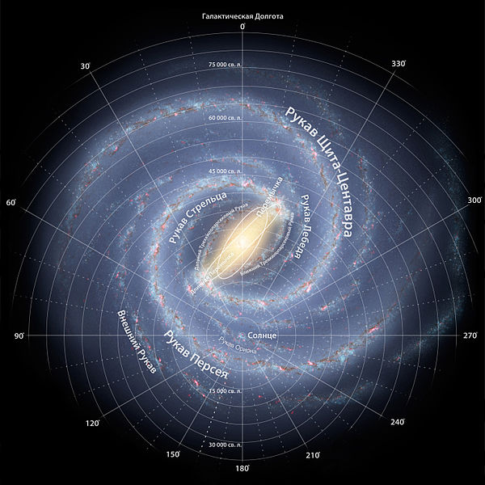
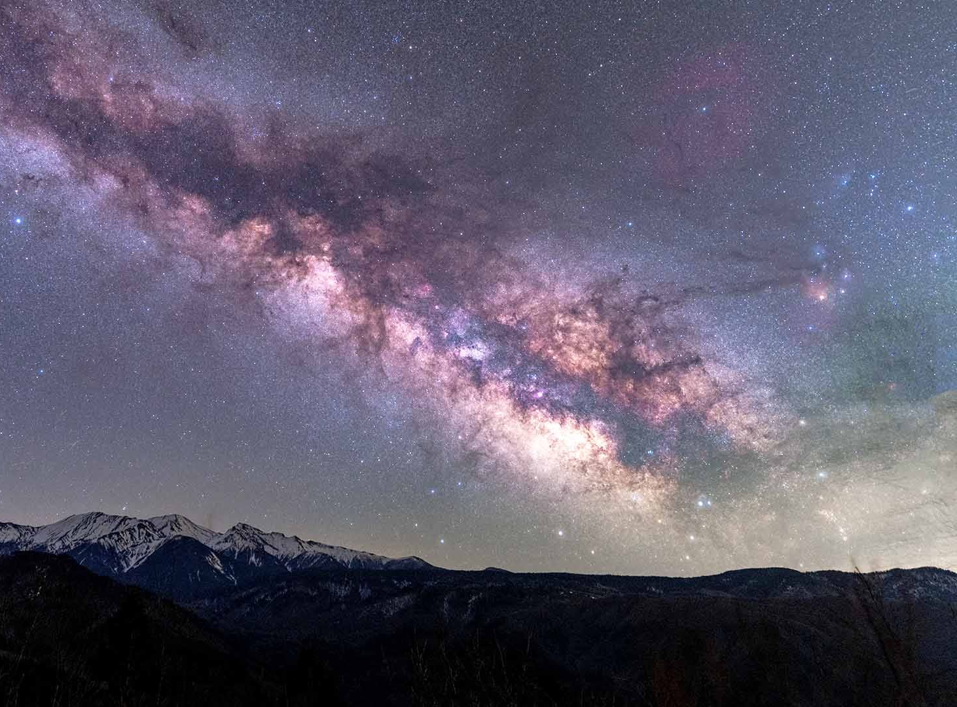
Галактика Млечный Путь
Возраст?
Размеры?
Количество звезд и планет, что в центре?
Положение Солнечной системы?
Есть ли жизнь?
около 13,6 млрд лет
диаметр звездного диска - 100 000 световых лет.
Звёзд - 100 до 400 миллиардов, планет – более 100 миллиардов, в центре – сверхмассивная черная дыра
Наша система находится на окраине Галактики — во внутреннем крае рукава Ориона. Мы удалены от центра Галактики примерно на 26 000 световых лет (8 килопарсек) и движемся вокруг него со скоростью около 220 км/с.

Slide 5
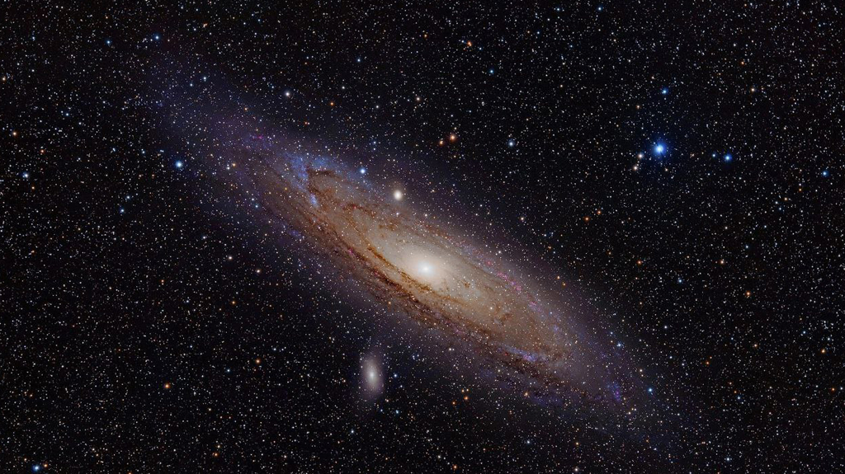

Ближайшая соседняя галактика – «Туманность» Андромеды
Расстояние - около 2,5 миллиона световых лет
Масштаб: диаметр превышает 150 тысяч световых лет, а звёздное население насчитывает около 1 триллиона звёзд

Slide 6
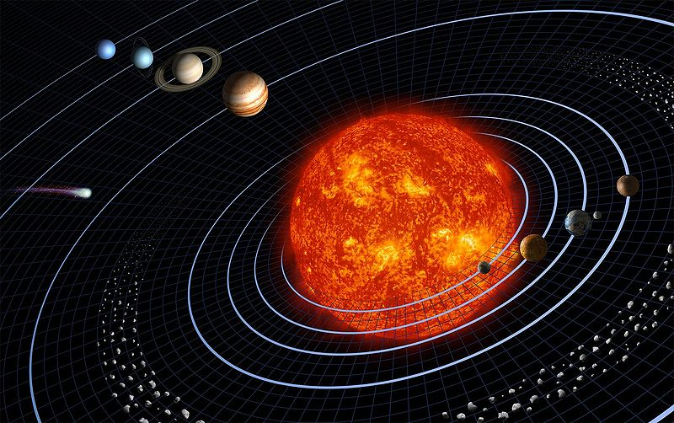
Солнечная система

Slide 7
ПЛАНЕТЫ СОЛНЕЧНОЙ СИСТЕМЫ
Планета | расстояние от Солнца |  | период обраще-ния | период враще-ния | диаметр, км | масса в массах Земли | плотность г/см3 | число спутников
 | млн. км | а.е.
Меркурий | 57,9 | 0,39 | 88 с | 59 с | 4878 | 0,055 | 5,5 | -
Венера | 108,2 | 0,72 | 227 с | 243 с * | 12104 | 0,805 | 5,25 | -
ЗЕМЛЯ | 149,6 | 1 | 365 с | 24 ч | 12756 | 1,00 | 5,25 | 1
Марс | 227,9 | 1,52 | 687 с | 24,5 ч | 6974 | 0,106 | 3,94 | 2
Юпитер | 778,3 | 5,20 | 12 л | 9,5 ч | 142600 | 314,03 | 1,33 | 115
Сатурн | 1427 | 9,54 | 30 л | 10 ч | 120200 | 94,01 | 0,70 | 193
Уран | 2870 | 19,2 | 84 л | 20 ч * | 53000 | 14,4 | 1,1 | 29
Нептун | 4496 | 30,1 | 164 л | 20 ч | 49500 | 17,0 | 1,5 | 16
Плутон | 5946 | 39,8 | 247 л | 6,4 с | 4000 | 0,002 | 0,4 | 5
Земной группы: высокая плотность, силикаты и металлического железа
Планеты гиганты: низкая плотность, большие размеры и масса, газовый состав
Карликовые планеты: Церера, Плутон, Хаумеа, Макемаке, Эрида

Slide 8
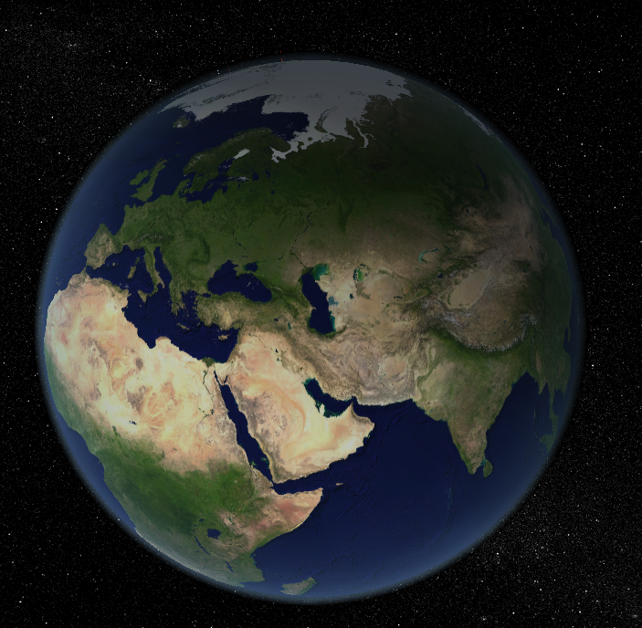
Земля
ПАРАМЕТРЫ ОРБИТЫ
Перигелий | 147 098 074 км 0,9832898912 а. е.
Афелий | 152 097 701 км 1,0167103335 а.е.
Эксцентриситет | 0,016710219
период обращения | 365,256366 дней
Орбитальная скорость | 29,783 км/c 107 218 км/ч
ФИЗИЧЕСКИЕ ХАРАКТЕРИСТИКИ
Приплюснутость | 0,0033528
Полярный радиус | 6 356,8 км
Средний радиус | 6 371,0 км
Окружность большого круга | 40009,88 км
Площадь | 510 072 000 км²
Объём (V) | 10,832073·10¹¹ км³
Масса (m) | 5,9736·10²⁴ кг
Средняя плотность | 5,5153 г/см³
Ускорение свободного падения | 9,780327 м/с² (на экваторе)
Первая космическая скорость | 7,91 км/с
Вторая космическая скорость | 11,186 км/с
Наклон оси | 23,439281°
Альбедо | 0,367

Slide 9
Землеведение
НАУКА О НАИБОЛЕЕ ОБЩИХ ЗАКОНОМЕРНОСТЯХ ГЕОГРАФИЧЕСКОЙ ОБОЛОЧКИ (особенностях её состава, структуры и развития),
ОБУСЛОВЛЕННЫХ ОСОБЕННОСТЯМИ ЗЕМЛИ КАК ПЛАНЕТЫ,
в т.ч.:
ФОРМОЙ
РАЗМЕРОМ
ПАРАМЕТРАМИ ДВИЖЕНИЯ
СОСТАВОМ и СТРОЕНИЕМ
Термин «землеведение» был введён заведующим кафедрой географии Берлинского университета КАРЛОМ РИТТЕРОМ в начале XIX века (многотомный труд «Землеведение в отношении к природе и истории человечества»), на русском языке ­- П. П. СЕМЁНОВЫМ-ТЯН-ШАНСКИМ, который слушал лекции К. Риттера и перевёл его

Slide 10
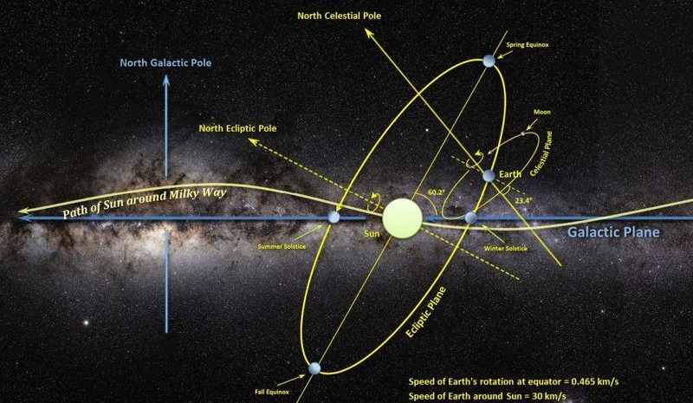
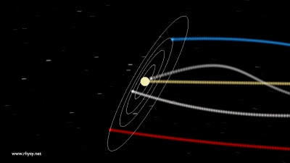
1. Движение вокруг центра Галактики вместе с Солнечной системой
1.
  280 млн лет (галактический год) => Эпохи горообразования
Notes:
10
Жан Эффель, "Сотворение мира"

Slide 11
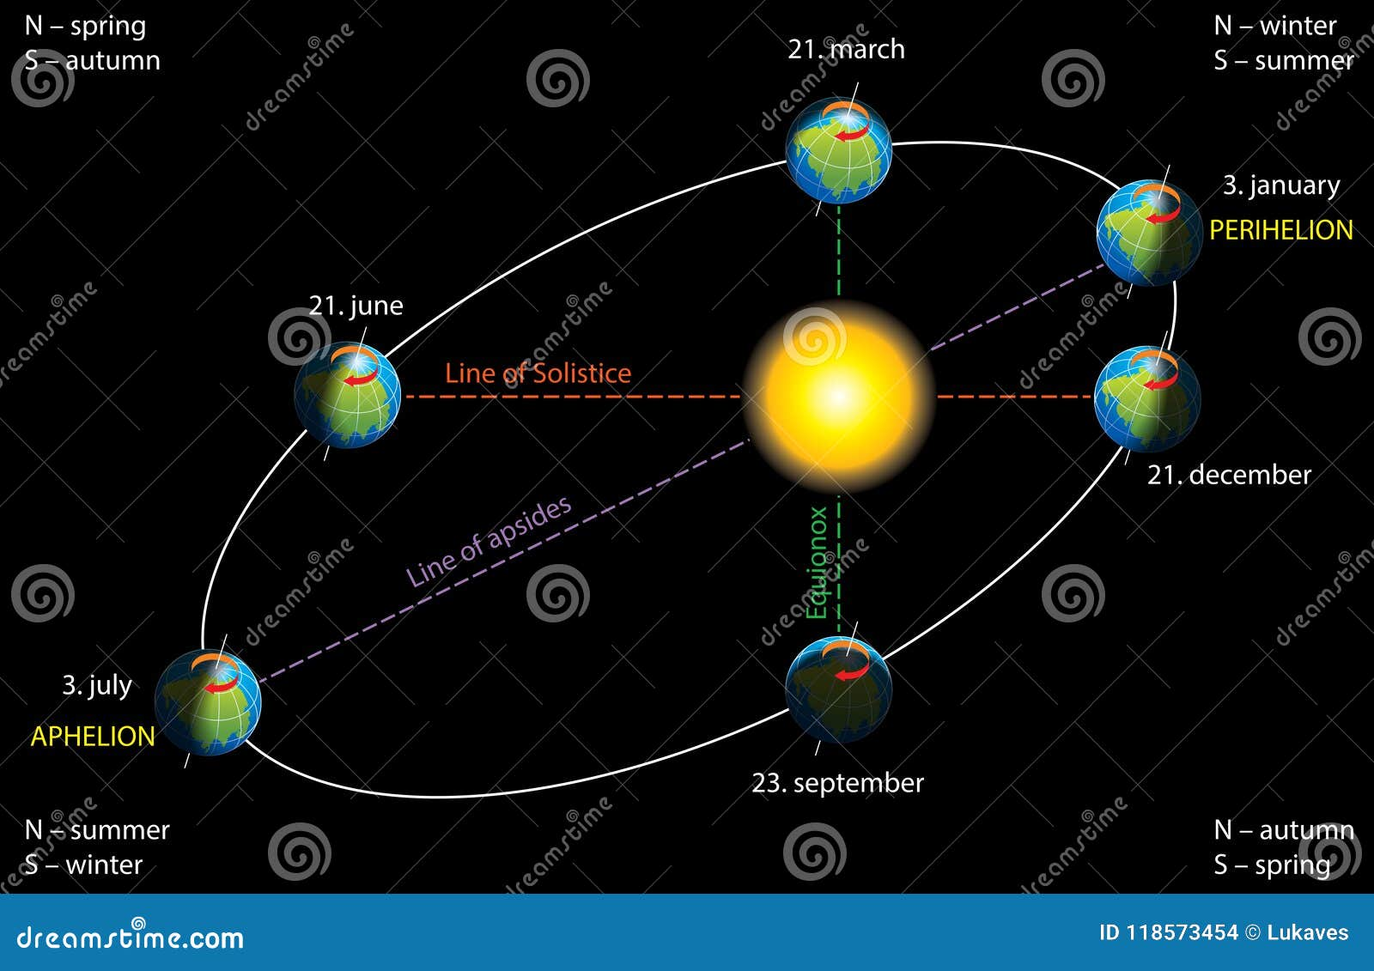
2. Вокруг Солнца по орбите
2. Вокруг Солнца по орбите
S до Солнца=149 млн км
V Земли=30 км/c
Наклон оси=66,5º
365,26 суток
(звездный год)
Афелий - Перигелий
Notes:
29,765 км/с.

Slide 12
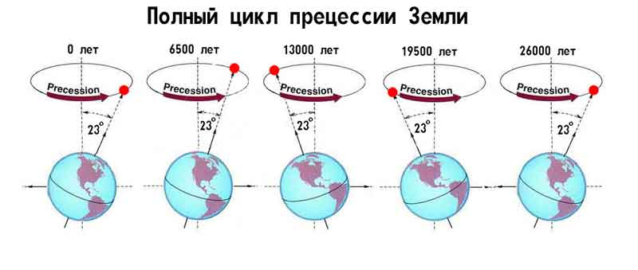
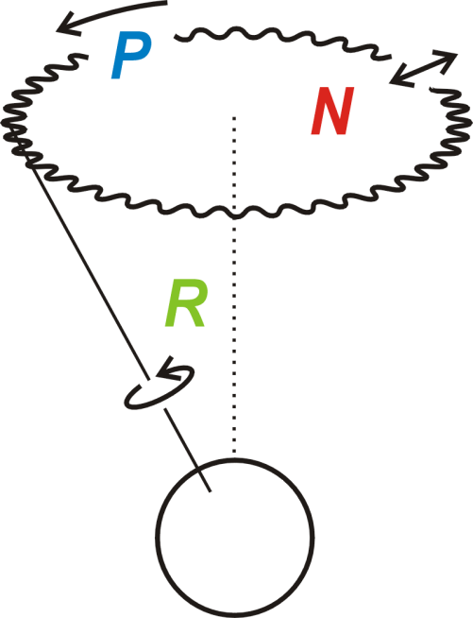
3. Вокруг своей оси под наклоном
Исходя из наблюдений звёзд, предварение равноденствий (прецессия) было открыто выдающимся древнегреческим астрономом Гиппархом во II веке до н. э.
Гиппарх обнаружил, что все долготы звёзд увеличиваются примерно (по его оценке) на 1° каждые 100 лет. Во II веке н. э. существование прецессии подтвердил Клавдий Птолемей, причём скорость прецессии по его данным составляла всё те же 1° в 100 лет. (по современным данным, 1° за 1,5 года)
ВРАЩЕНИЕ ЗЕМЛИ
В астрономии нутацией называют небольшие колебания земной оси, накладывающиеся на прецессионное движение. Период 18,5 лет.
Это явление открыто в 1728 году Джеймсом Бредли
Орбита Земли слегка вытянута, и ближе всего Земля подходит к Солнцу в январе, когда в северном полушарии зима. Из-за этого климат северного полушария Земли чуть-чуть мягче, чем южного (зима мягче, а лето несколько прохладнее). Через 10 000 лет сезоны из-за прецессии сдвинутся, и мягче станет климат южного полушария.

Slide 13
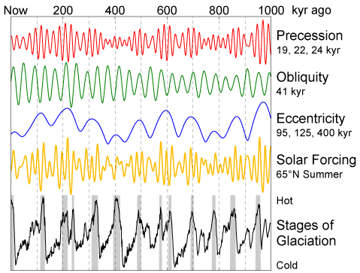
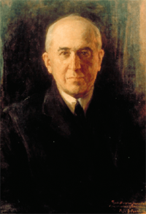
3. Вокруг своей оси под наклоном (следствия)
ВРАЩЕНИЕ ЗЕМЛИ
Милу́тин Мила́нкович
28 мая 1879 ­- 12 декабря 1958
Циклы Миланковича описывают периодически возникающие отклонения инсоляции полушарий от средней за большой период времени в пределах от 5 до 10 процентов. Причиной этих отклонений являются три эффекта:
1) Прецессия: поворот земной оси с периодом около 25 750 лет, в результате которого меняется сезонная амплитуда интенсивности солнечного потока на северном и южном полушариях Земли;
2) Изменение наклона земной оси, или обликвитет, меняется примерно от 22,1° до 24,5° с периодом около 41 000 лет.
3) Долгопериодические колебания эксцентриситета орбиты Земли с периодом около 93 000 лет.

Slide 14
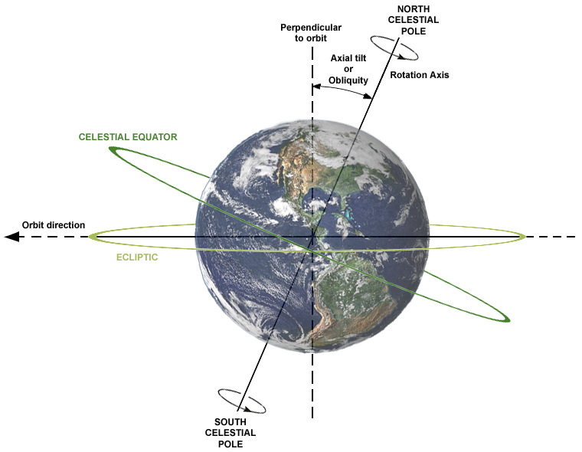
3. Вокруг своей оси под наклоном
Следствия вращения вокруг своей оси под наклоном:
Смена дня и ночи ­- формирование суточного ритма освещённости и поступления солнечной радиации.
Суточный ход температуры, давления и других метеорологических элементов ­- опосредованное следствие чередования освещения и охлаждения.
Возникновение силы Кориолиса ­- отклонение движущихся воздушных и водных масс: вправо в Северном полушарии и влево в Южном.
Влияние на общую циркуляцию атмосферы и океана ­- пассаты, западный перенос, крупномасштабные океанические течения испытывают действие силы Кориолиса.
Возникновение центробежного эффекта ­- он максимален на экваторе и отсутствует на полюсах.
Полярное сжатие Земли и экваториальное выпячивание ­- формирование близкой к эллипсоиду фигуры вращения.
Широтные различия ускорения свободного падения ­- на экваторе оно несколько меньше, чем у полюсов, вследствие формы Земли и центробежного эффекта.
Суточная периодичность наблюдаемых приливов ­- само приливообразование вызывается главным образом гравитационным воздействием Луны и Солнца, однако вращение Земли определяет прохождение приливных выпуклостей относительно поверхности.
Наклон оси к плоскости эклиптики 66,5 градусов
Notes:
0,465 км/с

Slide 15
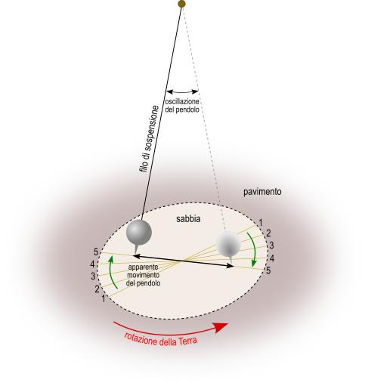
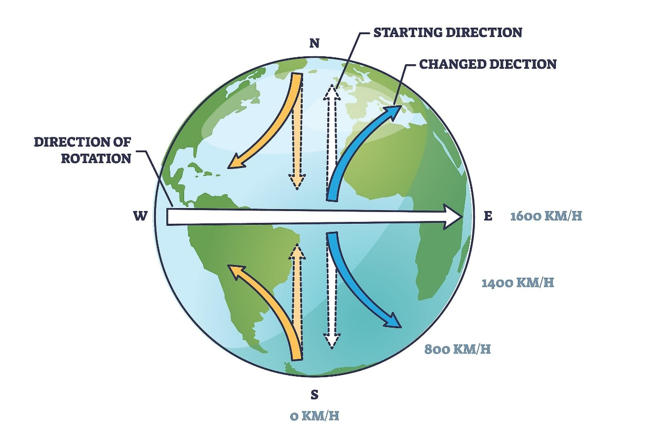
3. Вокруг своей оси под наклоном (следствия)
Сила Кориолиса (Кориолисово ускорение) - инерционная (кажущаяся) сила, связанная с разницей линейный скоростей вращения
Маятник Фуко – индикатор вращения Земли вокруг своей оси
атмосферная циркуляция → океанические течения → траектории крупных воздушных вихрей

Slide 16
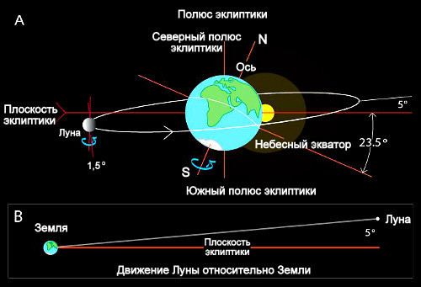
4. Вокруг общего с Луной центра масс
4. Луна - Земля
S до Солнца=149 млн км
V Земли=30 км/c
Наклон оси=66,5º
=> Смена времен года
Notes:
29,765 км/с.

Slide 17
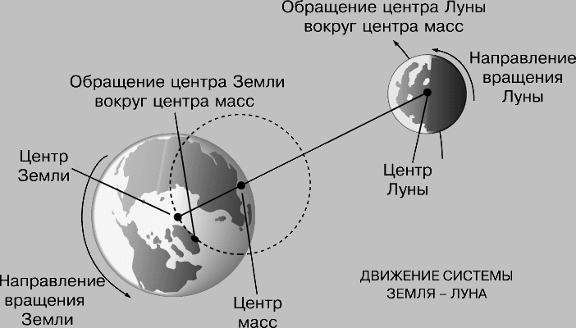
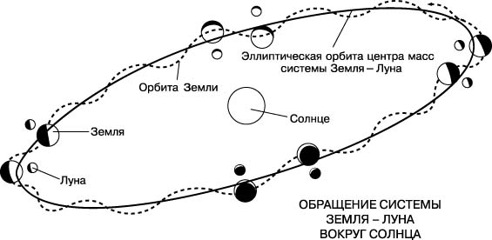
4. Вокруг общего с Луной центра масс
Вокруг общего с Луной центра масс
Период 1 вращения 27 суток 8 ч
Лунный месяц 29 суток 6-19 ч
Хотя для земного шара сила тяготения Солнца почти в 200 раз больше, чем сила тяготения Луны, прили́вные силы, порождаемые Луной, почти вдвое сильнее порождаемых Солнцем
Квадратурный прилив ­- наименьший прилив, когда Луна и Солнце действуют под прямым углом друг к другу
Сизигийный прилив ­- наибольший прилив, когда приливообразующие силы Луны и Солнца действуют вдоль одного направления.
=> Приливы-отливы

Slide 18
Задание 1
Тип движения | Период | Географические следствия
1. Вокруг центра Галактики вместе с Солнечной системой | 280 млн лет (галактический год)
2. Вокруг Солнца по орбите S до Солнца=149 млн км V Земли=30 км/c Наклон оси=66,5º | 365,26 суток (звездный год)
3. Вокруг своей оси с З на В Центробежное ускорение | 23 ч 56 мин 4 сек (звездные сутки)
4. Вокруг общего с Луной центра масс «двойная планета» | 27 суток 8 ч
Notes:
Вокруг своей оси: Это вращение имеет центробежное ускорение в системе отсчёта на Земле, которое слегка компенсирует силу гравитации вблизи экватора.
Первый эффект состоит в том, что на экваторе вес объекта слегка меньше.
Второй эффект заключается в том, что Земля слегка деформирована в форму сплюснутого у полюсов сфероида
Отклонение движущегося тела относительно поверхности Земли – «Ускорение Кориолиса»

Slide 19
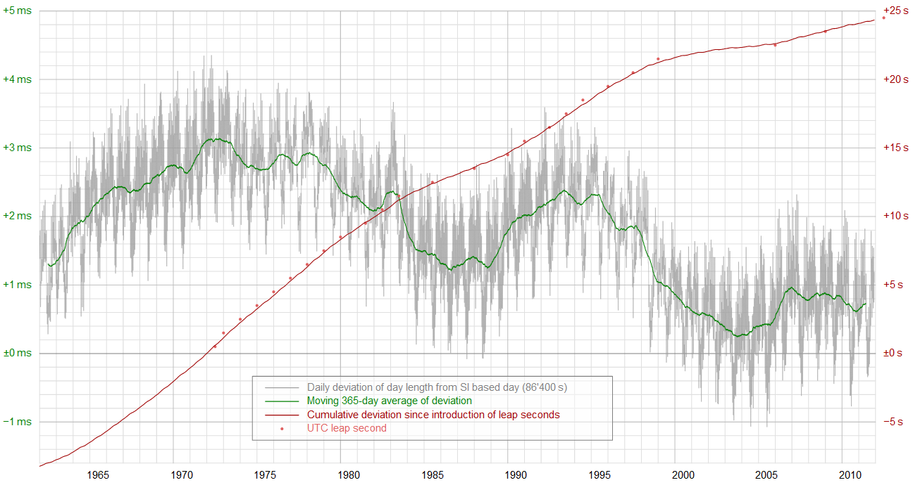
КОЛЕБАНИЯ ПАРАМЕТРОВ ДВИЖЕНИЯ ЗЕМЛИ
Международная служба скорости вращения Земли http://www.iers.org
Ежедневные данные с 1962, многолетние – с 1650 г.
средние солнечные сутки = 86 400 с.
LOD (length of day) – актуальные сутки <> 86 400 с.
86 400 – LOD

Slide 20
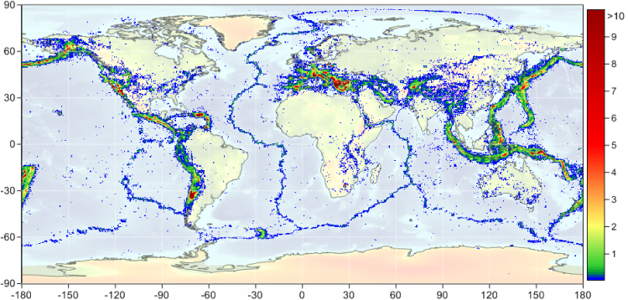
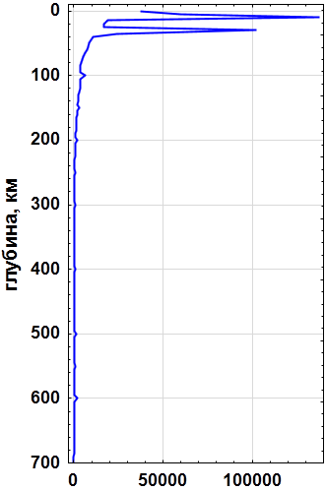
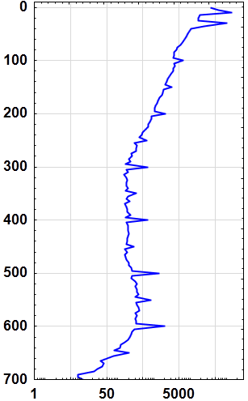
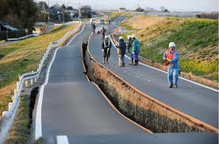
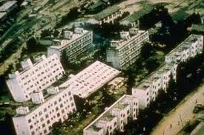
ЗЕМЛЕТРЯСЕНИЯ В ПРОСТРАНСТВЕ И ВРЕМЕНИ?
Землетрясений локализуются в сейсмические полосы
Чаще всего трясет на глубине 10-15 и 30-35 км
?
число землетрясений 1973-2011 гг

Slide 21
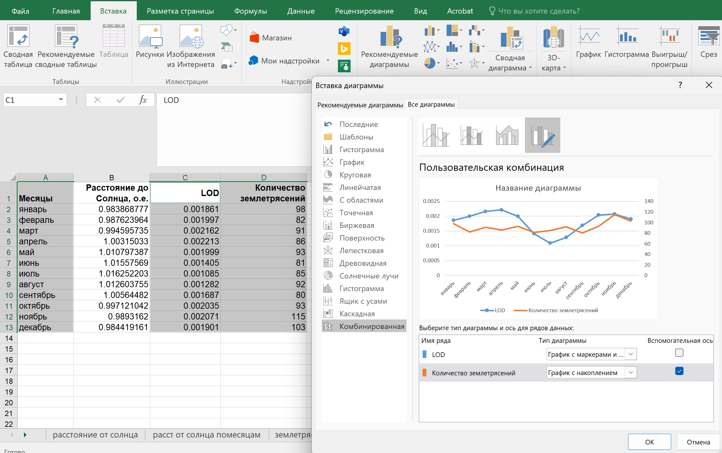
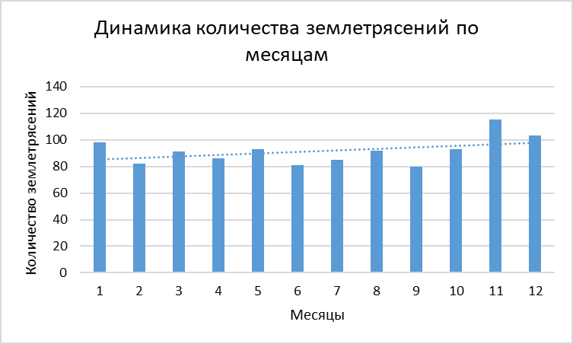
Задание 2: Сопоставление LOD и интенсивности землетрясений
Ищем связь между колебанием скорости вращения Земли и интенсивностью землетрясений по месяцам
Часть 2. Аналитические графики и расчеты
Чаасть 1. Тренировка – построение двух простых графиков: колебаний количества землетрясений и расстояния до солнца по месяцам, определение тренда (цикличности?)
3 графика сопоставления: LOD vs Землетрясения, Расстояние vs LOD, Расстояние vs Землетрясения
3 коэффициента корреляции (R²) между массивами данных: =КОРРЕЛ(B2:B13;C2:C13)^2
для показателей: LOD vs Землетрясения, Расстояние vs LOD, Расстояние vs Землетрясения
Результат - пояснительная записка от каждого студента, построенная по принципу научной статьи - введение в проблематику, построение гипотезы, результаты расчетов с оформленными графиками, объяснение полученных зависимостей (обязательно физическое обоснование) и выводы, не более 3 страниц

Slide 22
Задание 2: Сопоставление LOD и интенсивности землетрясений
Вопросы:
О каком параметре движения Земли свидетельствует периодическое изменение расстояния Земля-Солнце?
Постоянна ли продолжительность суток?
В какие месяцы вращение Земли относительно быстрее и медленнее?
Как связаны LOD и угловая скорость?
Существует ли статистическая связь между сезонными вариациями параметров движения Земли и количеством землетрясений? (Наличие корреляции ещё не означает наличие причинной связи)

Slide 23
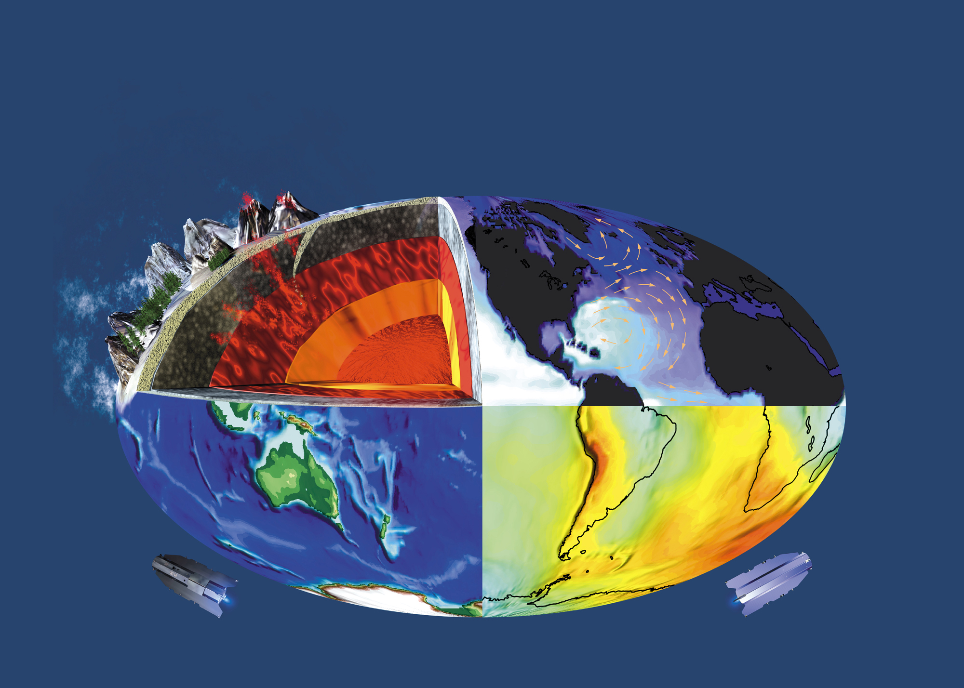
До встречи на следующем семинаре!

